Slide 1

Empreendedorismo
Francilene Garcia
DSC/CEEI/UFCG

Slide 2
O Empreendedor
Nascemos empreendedor?
“ O empreendedor é como o artista, o músico, o desportista, tem uma série de características congênitas, se ninguém as descobre e as potencializa provavelmente não servem de nada.”
Pérez (2005)

Slide 3
O que é ser Empreendedor?
Para que o empreendedorismo ocorra nas organizações haverá a necessidade de ter pessoas que o façam acontecer, ou seja os empreendedores.
O empreendedor, segundo Dornelas (2001), é aquele que faz acontecer, que se antecipa aos fatos e que tem uma visão futura da organização.
É assim, “...aquele que destrói a ordem econômica existente através da introdução de novos produtos e serviços, pela criação de novas formas de organização, ou pela exploração de novos recursos materiais” (Joseph Schumpeter, 1949).

Slide 4
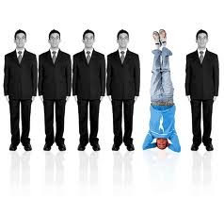
“Alguns homens vêem as coisas como são, e perguntam: Por quê?” “Eu sonho com as coisas que nunca existiram e pergunto porque não?” Bernard Shaw

Slide 5
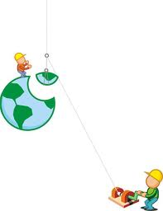
Empreendedores são pessoas especialistas em perceber e interpretar necessidades e problemas, capazes de idealizar soluções, de transformar sonhos e ideias em realidade, de inovar e correr riscos.

Slide 6
Características do empreendedor
Em qualquer definição de empreendedorismo encontram-se, pelo menos, os seguintes aspectos referentes ao empreendedor:
Iniciativa para criar/inovar e paixão pelo que faz
Utiliza os recursos disponíveis de forma criativa transformando o ambiente social e econômico onde vive
Aceita assumir os riscos e a possibilidade de falhar
Persistência, tenacidade e ambição

Slide 7
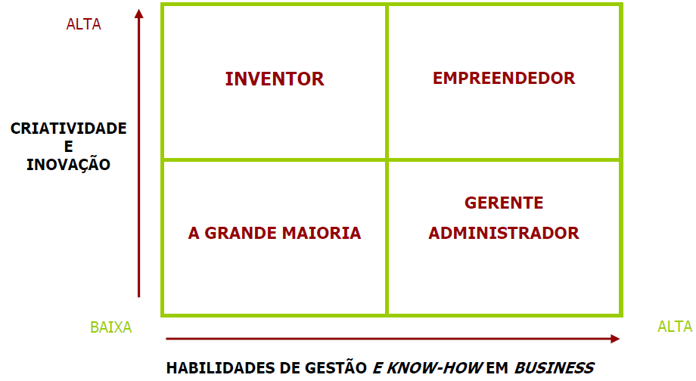
Mas afinal quem é o empreendedor?

Slide 8
Mas afinal quem é o empreendedor?
O Empreendedor é um administrador, mas com diferenças consideráveis em relação aos gerentes ou executivos de organizações tradicionais, pois os empreendedores são mais visionários que os gerentes.
Quando uma organização cresce, os empreendedores geralmente têm dificuldade em tomar decisões do dia-a-dia dos negócios, pois preocupam-se mais com aspectos estratégicos, com os quais se sentem mais à vontade.
Segundo Filion (1997), a diferença entre o gerente e o empreendedor, reside no fato de que “o gerente é voltado para a organização de recursos, enquanto o empreendedor é voltado para a definição de contextos.

Slide 9
Mitos sobre os empreendedores
Mesmo que existam definições para o termo “empreendedor”, existem alguns Mitos sobre os empreendedores, entre os quais, se destacam três (José Dornelas, 2005):
Mito 1 – Os Empreendedores são natos, nascem para o sucesso
Mito 2 – Empreendedores são “jogadores” que assumem riscos altíssimos
Mito 3 – Os empreendedores são “lobos solitários” e não conseguem trabalhar

Slide 10
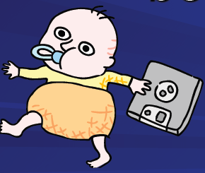
Os Empreendedores são natos, nascem para o sucesso
Realidade:
Enquanto a maioria dos empreendedores nasce com um certo nível de inteligência, empreendedores de sucesso acumulam habilidades relevantes, experiências e contatos com o passar dos anos
A capacidade de ter visão e perseguir oportunidades aprimora-se com o tempo

Slide 11
Empreendedores são “jogadores” que assumem riscos altíssimos
Realidade:
Tomam riscos calculados
Evitam riscos desnecessários
Compartilham o risco com outros
Dividem o risco em “partes menores”.

Slide 12
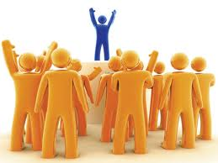
Os empreendedores são “lobos solitários” e não conseguem trabalhar
Realidade:
São ótimos líderes
Criam equipes
Desenvolvem excelente relacionamento no trabalho com colegas, parceiros, clientes, fornecedores e muitos outros

Slide 13
O Perfil do Empreendedor – As 15 Características dos Empreendedores
São visionários – têm a visão de como será o futuro para o negócio e da sua vida, e o mais importante é que têm habilidade de implementar os seus sonhos.
Sabem tomar decisões – não se sentem inseguros, sabem tomar as decisões corretas na hora certa, principalmente nos momentos de adversidade, constituindo um fator chave para o seu sucesso. E mais, além de tomar decisões, implementam as suas ações rapidamente.
São indivíduos que fazem a diferença – os empreendedores transformam algo de difícil definição, uma ideia abstrata, em algo concreto, que funciona, transformando o que é possível em realidade. Sabem agregar valor aos serviços e produtos que colocam no mercado.
São determinados e dinâmicos – eles implementam as suas ações com total comprometimento. Atropelam as adversidades, ultrapassam obstáculos, com uma vontade ímpar de “fazer acontecer”.

Slide 14
O Perfil do Empreendedor – As 15 Características dos Empreendedores
Sabem explorar ao máximo as oportunidades – para a maioria das pessoas as boas ideias são daqueles que as vêem primeiro, por sorte ou acaso. Em contrapartida, para os visionários (empreendedores), as boas ideias são geradas a partir de coisas que todos conseguem ver, mas que não identificam nada de prático para transformá-las em oportunidade, através de dados e informação. O empreendedor é um autêntico identificador de oportunidades, é curioso, criativo, e atento a informações, pois sabe que as suas alternativas melhoram quando o seu conhecimento aumenta, através da transformação de ideias em conhecimento.
São dedicados – dedicam-se 24 horas por dia, 7 dias por semana, ao negócio. São trabalhadores exemplares, encontram energia para continuar, mesmo quando encontram problemas pela frente.
São otimistas e apaixonados pelo que fazem – adoram o seu trabalho, sendo esse amor, o principal combustível que os mantém cada vez mais animados e auto determinados, tornando-se os melhores vendedores dos seus produtos e serviços, pois sabem, como ninguém, como fazê-lo.

Slide 15
O Perfil do Empreendedor – As 15 Características dos Empreendedores
São independentes e constroem o seu próprio destino – normalmente querem estar à frente das mudanças e ser donos do próprio destino. Querem criar algo de novo e determinar os seus próprios passos, abrir os seus próprios caminhos.
São líderes e formadores de equipas – têm um senso de liderança incomum. São respeitados e adorados pelos seus pares, pois sabem valorizá-los, estimulá-los e recompensá-los, formando uma equipa em torno de si.
São bem relacionados (networking) – sabem construir uma rede de contactos que os auxiliam nos ambientes interno e externo da empresa, junto de clientes, fornecedores e entidades de classe.
São organizados – sabem obter e alocar os recursos materiais, humanos, tecnológicos, e financeiros, de forma racional, procurando o melhor desempenho para o negócio.

Slide 16
O Perfil do Empreendedor – As 15 Características dos Empreendedores
Planejam, Planejam, Planejam – os empreendedores de sucesso planejam cada passo, desde o primeiro rascunho do plano de negócios, até à apresentação do plano a superiores ou investidores, sempre com base numa forte visão de negócio que possuem.
Possuem conhecimento – têm avidez pelo saber e aprendem continuamente, pois sabem que quanto maior o domínio sobre um ramo de negócio, maior é a sua oportunidade de obter êxito, estão predispostos à aprendizagem contínua.
Assumem riscos calculados – é a característica mais conhecida dos empreendedores. O verdadeiro empreendedor é aquele que assume riscos calculados e sabe gerir o risco, avaliando as oportunidades de sucesso. Assumir riscos está diretamente relacionado com desafios, que para o empreendedor, quanto maior é o desafio, mais estimulante será a jornada empreendedora.

Slide 17

O Perfil do Empreendedor – As 15 Características dos Empreendedores
Criam valor para a sociedade – os empreendedores utilizam o seu capital intelectual para criar valor para a sociedade, través da criação de emprego, dinamizando a economia e inovando, sempre utilizando a criatividade em busca de soluções para melhorar a vida das pessoas.

Slide 18
Exercício: Ideias Empreendedoras
O que você faz melhor do que a maioria das pessoas que você conhece?
Quais são seus hobbies?
Se você não precisasse trabalhar, o que faria?
Você gostaria de se dedicar a que tipo de atividade?
Se você pudesse mudar alguma coisa em seu ambiente de trabalho (ou na universidade) o que você faria?
Pense num dispositivo eletrônico que você utiliza. Como tal dispositivo poderia ser melhor?

